Slide 1


简单
VISION PLAN
专注
菜刀尺寸测量视觉方案（3D）
共创
共赢

Slide 2

01
项目描述
02
项目验证
目录
03
配置清单
04
逻辑流程
CONTENTS
05
评估结果&注意事项
06
售后服务

Slide 3

01
项目描述
●产品名称：菜刀
●测量内容：平面度
●产品材质：钢
●产品颜色：白色
●产品尺寸(mm × mm × mm)：30.0 * 3.0 * 12.0
●来料方式：传送带
●测量精度要求(mm)：0.5
●检测时产品运动速度(m/s)：0
●检测节拍(pcs/min)：35
●工作距离(mm)：750
方案布局图

Slide 4

02
项目验证
参数名称 | 参数值
3D结构光相机型号 | PRO S
3D结构光相机类型 | 3D结构光相机
中场视野 | 585×345
相机精度 | 0.1mm@1.0m
采集时间 | 0.3-0.6
Z(工作距离) = 750mm, X视野大小 = 345mm, Y视野大小 = 585mm, Z向视野大小 = 500-1000mm
视野图

Slide 5

03
配置清单
系
统
构
成

Slide 6
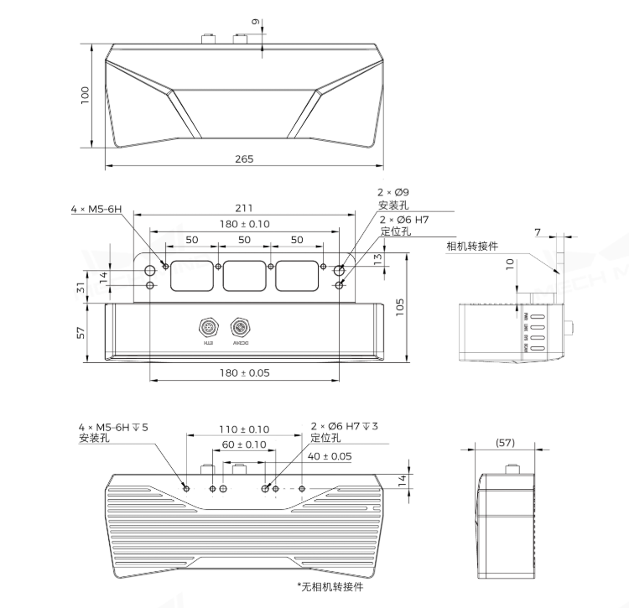
03
配置清单
相机尺寸图

Slide 7
03
配置清单
序号 | 名称 | 型号 | 单位 | 数量 | 厂家
1 | 3D结构光相机 | PRO S | 台 | 1 | MechMind
2 | 工控机 | - | 台 | 1 | -
3 | 显示器 | - | 台 | 1 | -
4 | 软件 | Mech-Vision-VIZ | 套 | 1 | MechMind

Slide 8
04
逻辑流程
逻辑流程
├── 图像采集
│ └── 从相机获取图像（3D点云采集）
│ • 配置相机参数：分辨率1024×768，帧率30fps，深度精度0.1mm
│ • 设置ROI区域：聚焦菜刀刀面区域（30×12mm范围）
│ • 启用法向量计算：为后续平面度分析提供表面方向信息
├── 预处理
│ ├── 点云降采样（体素滤波）
│ │ • 设置体素大小0.2mm，降低数据量同时保留关键几何特征
│ │ • 移除孤立点：距离阈值设为0.5mm
│ ├── 点云法向量滤波
│ │ • 使用半径0.8mm的邻域计算法向量
│ │ • 过滤法向量夹角>15°的异常点
│ └── 提取平面点云
│ • 基于RANSAC算法分离刀面点云
│ • 设置平面方程误差阈值0.3mm
├── 平面度检测
│ ├── 计算平面度误差
│ │ • 输入刀面点云数据
│ │ • 设置平面拟合算法：最小二乘法
│ │ • 输出平面度误差值（单位：mm）
│ └── 误差判定
│ • 设置合格阈值：上限0.5mm，下限0mm
│ • 生成布尔型检测结果（合格/不合格）
├── 结果处理
│ ├── 位姿校正输出
│ │ • 将平面度检测结果与刀具坐标系对齐
│ │ • 输出校正后的抓取位姿（X/Y/Z/Rx/Ry/Rz）
│ └── 可视化标记
│ • 在点云视图中高亮显示超差区域

Slide 9
04
逻辑流程
│ • 生成检测报告（含误差数值和判定结果）
└── 通信处理
└── Modbus TCP输出
• 将检测结果（布尔值）发送至PLC
• 配置IP地址192.168.1.100，端口502
• 注册地址40001映射检测状态

Slide 10
05
评估结果&注意事项
05 评估结果 & 注意事项
现场环境
相机安装
物料一致性
风险点：钢材质反光可能导致3D结构光干涉
解决方案：增加漫反射补光或采用防反光涂层
风险点：750mm工作距离易受振动导致标定偏移
解决方案：采用刚性支架+减震垫固定设备
风险点：小尺寸刀具批次差异可能影响点云稳定性
解决方案：软件设置自适应ROI动态补偿参数

Slide 11

06
售后服务
该设备上线后使用初期，我们会派专人进行全程跟踪；
处理解决可能发生的设备异常；
对现场人员进行培训指导；
设备调试完成后：售后服务一年；
若客户提出设备升级需求，我们会及时为您提供升级新方案。

Slide 12





机器视觉方案提供商
0535-2162897
www.ytzrtx.com
image@ytzrtx.com
山东省烟台市经济技术开发区泰山路86号内1号

